Slide 1
expertix
Sociedad de Beneficio
e Interés Colectivo
BI S.A.S. BIC
Tercer informe consecutivo elaborado bajo el
Estándar Sistema B – Ley 1901 de 2018
NIT: 901.599.300-4
REPORTE DE GESTIÓN
BIC
PUNTAJE BIA
2025
COMPLETION
FORMULARIO
2025
46.4
100%
Vigencia: Enero – Diciembre 2025
Publicado: Mayo 2026
www.expertixbi.com

Slide 2
CONTENIDO DEL INFORME
Objetivo e Introducción
Dimensiones BIC
01
02
Propósito del reporte BIC 2025 bajo Ley 1901/2018
5 dimensiones: Negocio, Gobierno, Laboral, Ambiental, Comunidad
Resultados por Dimensión
Resultados Sistema B
03
04
Logros, brechas y proyecciones 2026 por dimensión
Puntaje BIA 46.4, áreas de impacto y scores detallados
Plan de Objetivos 2026
05
06
6 metas concretas con plazos y responsables

Slide 3
01. OBJETIVO E INTRODUCCIÓN
OBJETIVO LEGAL
INTRODUCCIÓN
Dar cumplimiento al Artículo 6 de la Ley 1901 de 2018 y el Artículo 2.2.2.63.4 del Decreto 2046 de 2019, presentando los resultados e impactos generados durante la vigencia 2025 en las cinco dimensiones BIC.
Estándar utilizado: Sistema B (Circular Externa 100-000003 de 2021 – Supersociedades).
Este es el tercer reporte anual consecutivo de EXPERTIX BI SAS BIC.
En EXPERTIX BI SAS BIC mantenemos la convicción de que el crecimiento empresarial debe generar valor más allá del resultado económico.
El 2025 fue un año de sostenimiento operativo y fortalecimiento interno. Reconocemos que la promesa de impacto social y comercial requiere acciones más contundentes en 2026.
Este informe presenta con total transparencia los logros, compromisos pendientes y aprendizajes del año.
www.expertixbi.com | NIT: 901.599.300-4

Slide 4
02. LAS 5 DIMENSIONES BIC
01
Modelo de Negocio
02
Gobierno Corporativo
03
Prácticas Laborales
Prácticas de comercio justo y proveedores con criterios ESG
Misión y valores expresados en todos los documentos corporativos
Flexibilidad laboral, teletrabajo sin afectar remuneración
04
Prácticas Ambientales
05
Prácticas con la Comunidad
Sistemas eficientes y transporte sostenible
Empleo para población estructuralmente desempleada
www.expertixbi.com | NIT: 901.599.300-4

Slide 5
03. RESULTADOS POR DIMENSIÓN 2025
Dimensión | Logros 2025 | Estado
Modelo de Negocio | Continuidad política de proveedores ESG. Sin clientes adquiridos. | Parcial ⚠️
Gobierno Corporativo | Misión y visión difundidas. Comité ESG en diseño. | Cumplido ✅
Prácticas Laborales | 100% remoto sostenido. Reglamento actualizado. Sin nuevas contrataciones. | Cumplido ✅
Prácticas Ambientales | Cargador solar activo. Sin nuevas iniciativas ejecutadas. | Parcial ⚠️
Prácticas con la Comunidad | Programa de alfabetización digital sin ejecución presencial (3er año). | Pendiente 🔴
www.expertixbi.com | NIT: 901.599.300-4

Slide 6

04. RESULTADOS SISTEMA B — PUNTAJE GENERAL
OVERALL
SCORE
OPERATIONS
SCORE
IBM
SCORE
N/A
SCORE
COMPLETION
46.4
30.9
12.0
3.5
100%
puntos
puntos
puntos
puntos
puntos
Fuente: Portal oficial B Lab – Evaluación de Impacto B (BIA) | Año fiscal: 31 Dic 2025 | Completion: 100%

Slide 7
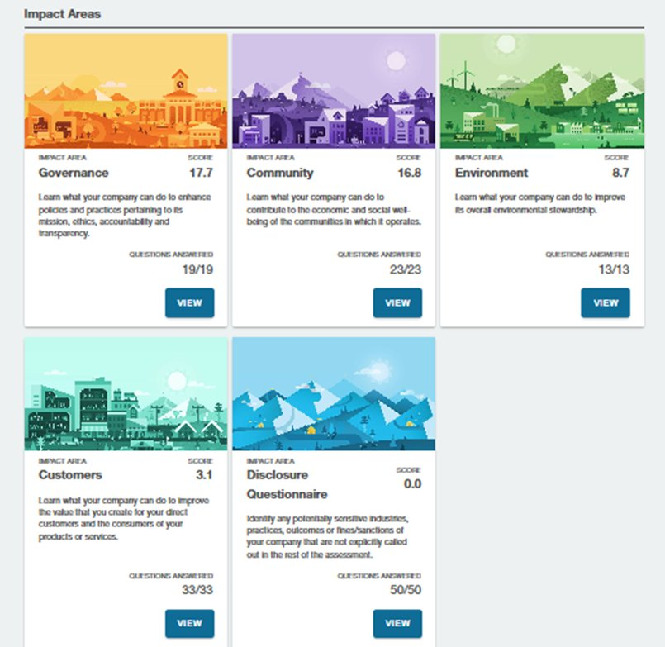
04. RESULTADOS SISTEMA B — ÁREAS DE IMPACTO
Área de Impacto
Score
Preguntas
Governance
17.7
19/19
Community
16.8
23/23
Environment
8.7
13/13
Customers
3.1
33/33
Disclosure
0.0
50/50
TOTAL OVERALL SCORE
46.4
Fuente: Portal oficial B Lab – BIA | Año fiscal: 31 Dic 2025 | Todas las áreas: 100% respondidas

Slide 8
05. PLAN DE OBJETIVOS 2026
Clientes activos
Q1-Q2
Comunidad
Q2
01
02
Adquirir mínimo 3 clientes pagos con MRR comprobable
Ejecutar mínimo 2 talleres presenciales de alfabetización digital
BIA Score
Q3
Ambiente
Q2
03
04
Completar autoevaluación BIA y superar 75 puntos
Sembrar 15 árboles + política de consumo responsable
Talento
Q3
Expansión
Q4
05
06
Vincular al menos 1 colaborador formal bajo contrato
Iniciar operaciones en al menos 1 país fuera de Colombia
www.expertixbi.com | NIT: 901.599.300-4

Slide 9
expertix
BI S.A.S. BIC
✅
Estructura ética sólida
Tres años consecutivos de reporte BIC formal bajo Ley 1901/2018.
CONCLUSIONES
2025
✅
Operación responsable
Modalidad 100% remota, política ESG de proveedores, reglamento laboral actualizado.
⚠️
Brecha comercial crítica
0 clientes activos en tres años. Prioridad absoluta para 2026: adquirir mínimo 3 clientes pagos.
⚠️
Impacto comunitario pendiente
Programa de alfabetización digital sin ejecución presencial por 3er año consecutivo.
📈
BIA 2025: 46.4 pts | 100% completado
Resultado oficial año fiscal 31 Dic 2025. Evolución: 54.0 (2023) → 68.1 (2024) → 46.4 (2025). Governance lidera con 17.7 pts.
www.expertixbi.com

